Slide 1
A pesti forradalom eseményei. Az áprilisi törvények.

Slide 2
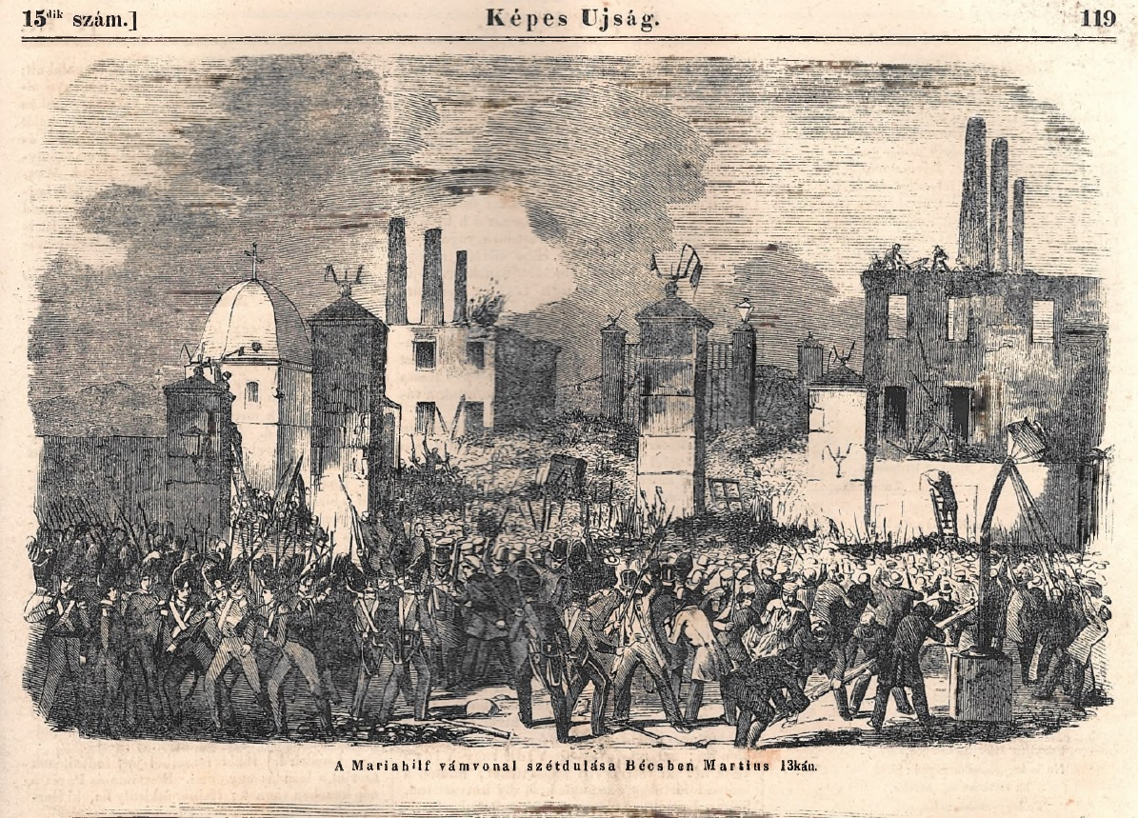
Előzmények
1847-48-ban megtartották az utolsó rendi országgyűlést
1848. március 13. Kitört a bécsi forradalom és elűzik Metternich herceget
A sikeres bécsi forradalom híre a radikális cselekvésre késztette a pesti radikálisokat

Slide 3
A március 15-i forradalom
7:00-kor a Pilvax-kávéházban találkoznak, itt elmondják a Nemzeti Dalt és a 12 Pontot is.
9:00-kor a Landerer-nyomdában kinyomtatják a 12 Pontot és a Nemzeti Dalt.
10:00 és 12:00 között a Múzeum kertbe mentek gyűlésezni, ahol 10 ezer fős tömeg gyűlt össze.
15:00-kor elviszik a 12 Pontot a városházára, ahol a nádor és a tanács átveszi a petíciót.
Ezután a tömeg Budára vonul, hogy kiszabadítsák Táncsics Mihályt a börtönből.
Végül esete, a Nemzeti Színház a Bánk Bánt játszotta a közönségnek.
Vér nélkül zajlott le

Slide 4
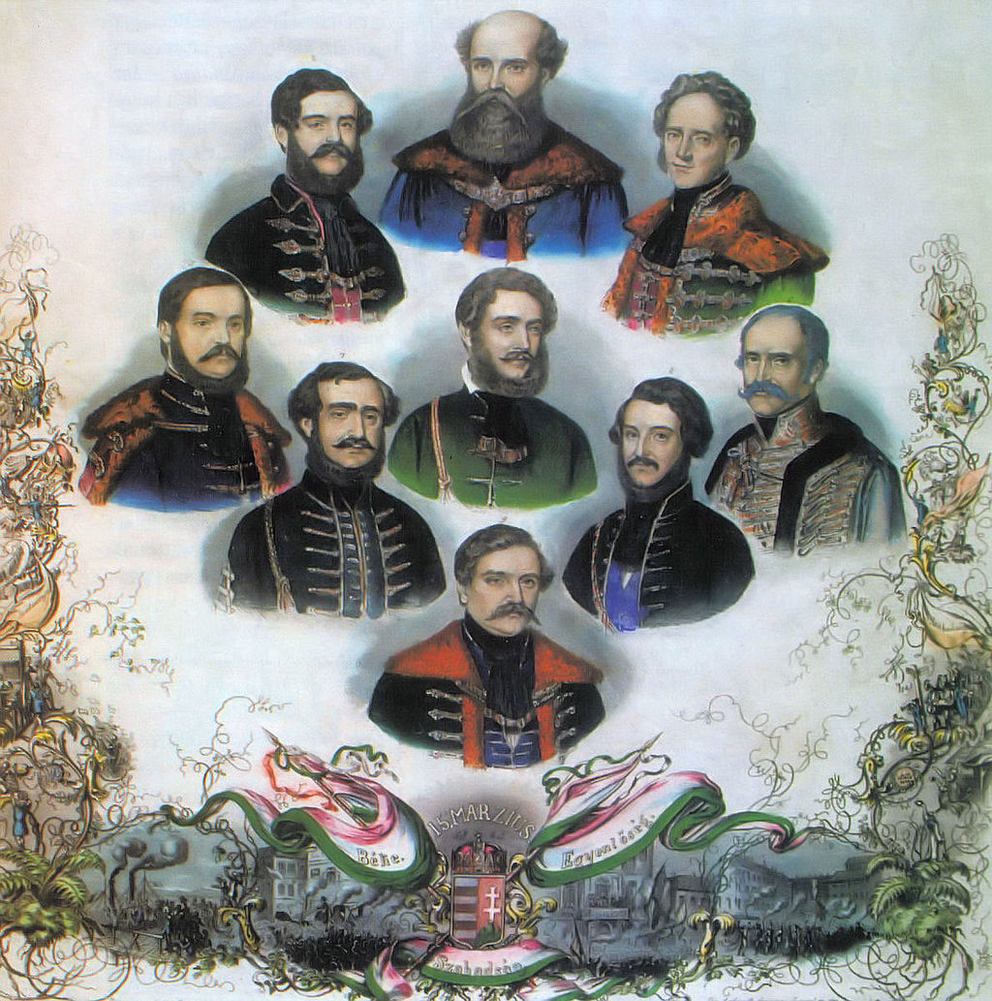
Az áprilisi törvények
Kossuth Lajos 1848 március 16-án önálló kormányzási jogot kért
-> törvényhozási láz vette kezdetét
Egy 31 törvényt tartalmazó törvénycsomag kerül benyújtásra az uralkodónak – pl. sajtószabadság, jobbágyfel-szabadítás, választójog, közteherviselés stb.
1848. április 11-én V. Ferdinánd szentesíti az összes beadott törvényjavaslatot
Első felelős magyar kormány gr. Batthyány Lajos miniszterelnökségéve
Batthyány-kormány

Slide 5
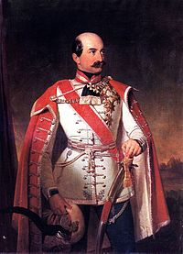
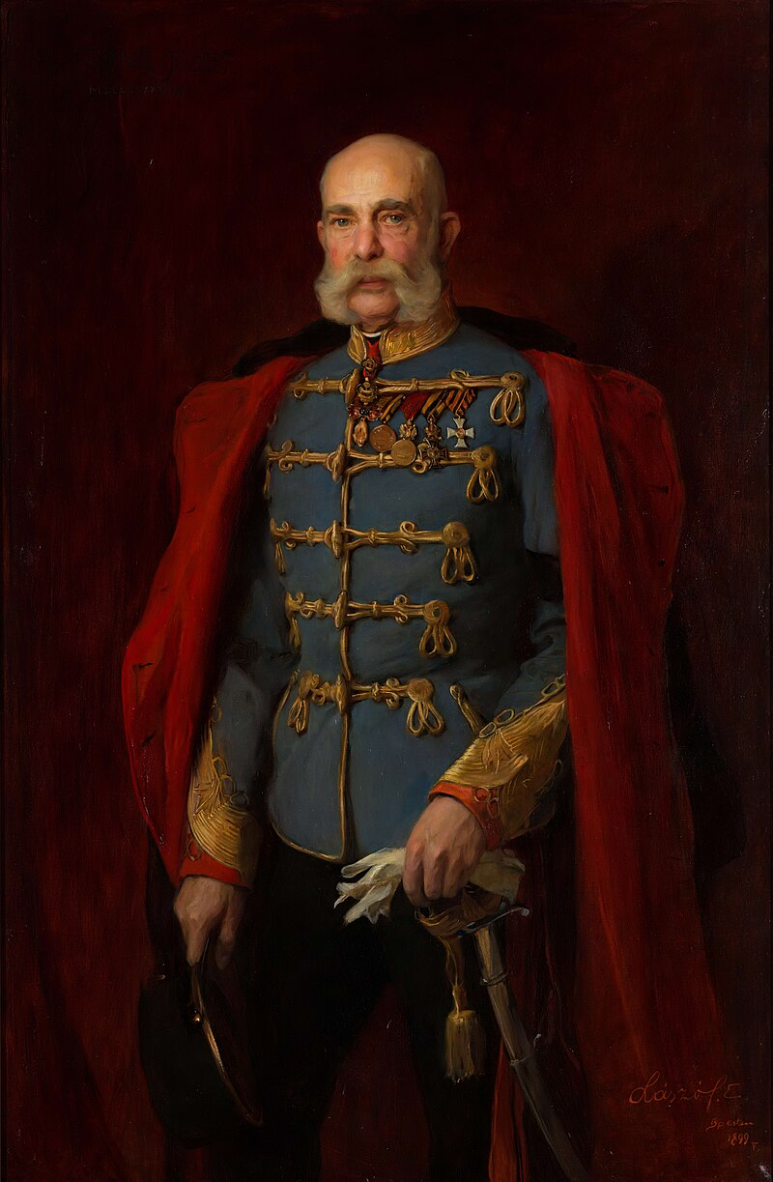
A szabadságharc alakulása
A nemzetiségek a szabadságharc ellen fordultak
1848. szeptember 11-én Jellasics (horvát) megtámadta Magyarországot
A Batthyány-kormány lemondott és az OHB (Országos Hadügyvédelmi Bizottság) hadba szólított
1848. szeptember 29. a pákozdi győztes csata
1848 december 2-én Ferenc József kerül a trónra
az OHB Pestről Debrecenbe költözik át
Jellasics
Ferenc József

Slide 6
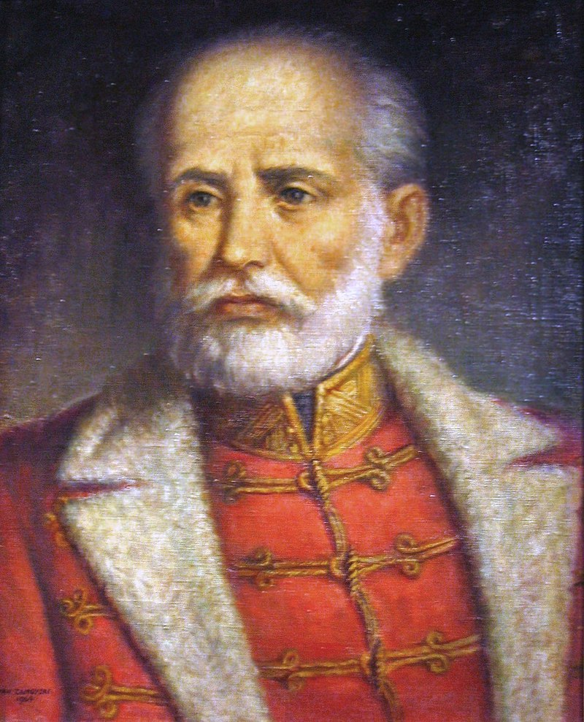
A szabadságharc alakulása
Bem József, Erdély felszabadítója 1849-re
1849. március 9-én a kápolnai csata hatására kiadták az Olmützi-alkotmányt – visszavonja az áprilisi törvényeket
1849 április és májusában megindul a „Dicsőséges tavaszi hadjárat”
Győzelem Hatvanban, Tápióbicskén, Isaszegen, Vácon és Budán
Függetlenségi Nyilatkozat
1849 április 14-én Debrecenben kimondják a Habsburg-ház trónfosztását és kormányzó-elnök lett Kossuth Lajos
Bem József

Slide 7
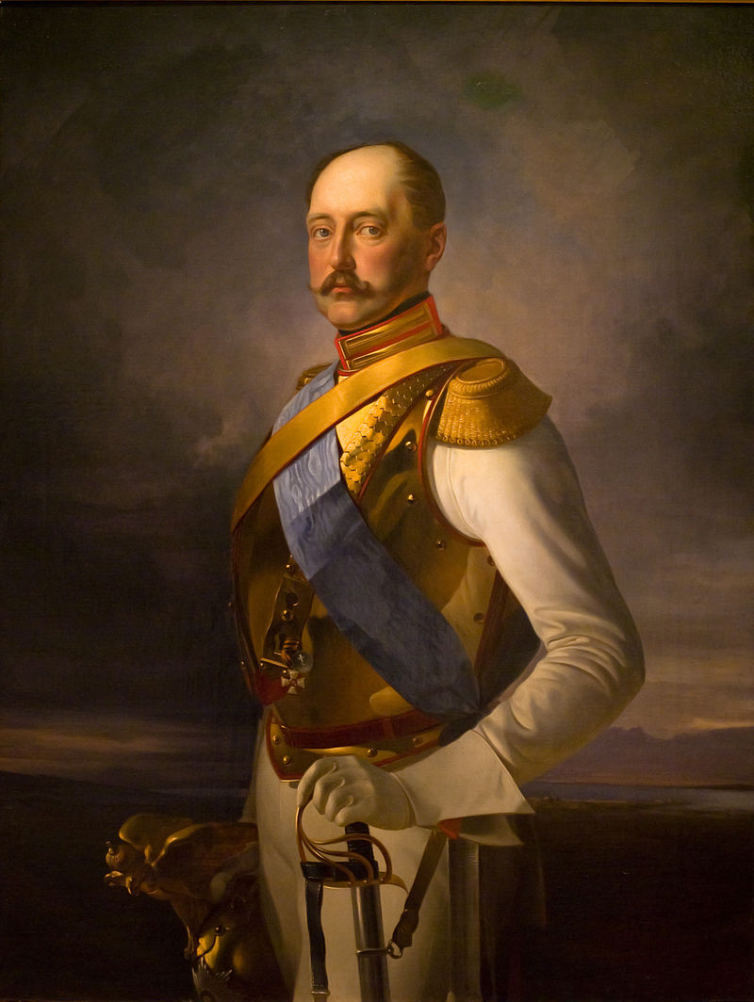
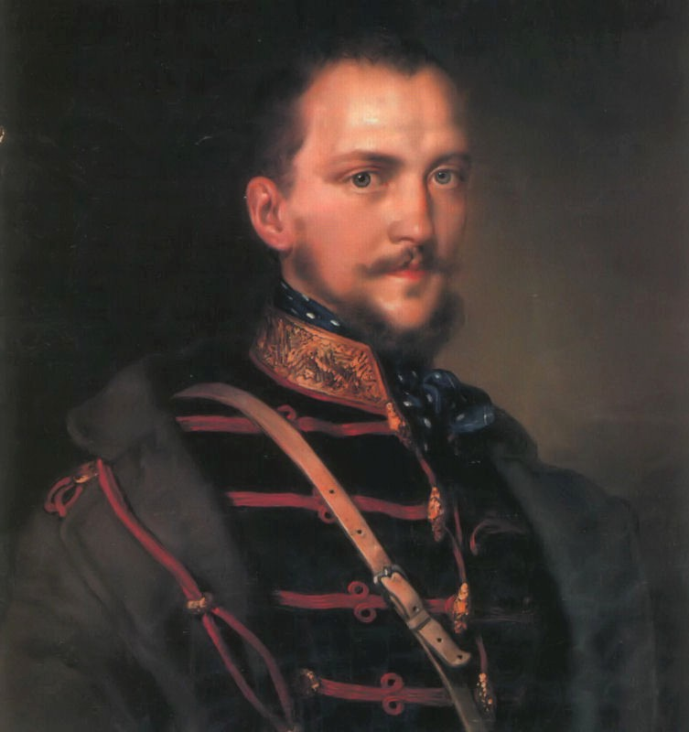
Az orosz beavatkozás és vereség
I. Miklós cár bejelenti, hogy segítséget nyújt az osztrákoknak, a Szent Szövetség nevében
1949 augusztusában Kossuth Lajos lemond és Görgey Artúr teljhatalmú diktátor lett
1849 augusztus 13-án Világosnál a magyar hadsereg leteszi a fegyvert az oroszok előtt
I. Miklós cár
Görgey Artúr

